Slide 1
UART-FIFO 기반 Sensor 연동 Stopwatch+Watch 통합 System Design Project
2026.05.06
최민영, 최기훈, 조성재

Slide 2
목차
프로젝트 개요
2. 개발 목적
3. 전체 시스템 구조
4. Top Uart
5. Top Fnd
6. Troubleshooting 및 고찰

Slide 3
프로젝트 개요
UART 기반 외부 인터페이스를 갖는 디지털 시스템 설계
FIFO를 활용한 안정적인 데이터 흐름 처리 구조 구현
초음파 센서(SR04) 및 온습도 센서(DHT11) 데이터 통합
Watch / Stopwatch 시스템과 센서 데이터의 통합 관리
Loopback 구조를 통한 전체 데이터 흐름 검증

Slide 4
개발 목적
1) 시스템 통합 설계
UART, Sensor, Watch/Stopwatch 기능을 하나의 구조로 통합
2) 데이터 흐름 안정성 확보
FIFO를 활용한 비동기 데이터 처리 구조 설계
3) 외부 인터페이스 확장
UART 기반으로 PC와 실시간 데이터 송수신
4) 실시간 데이터 처리
Sensor 데이터를 시스템이 통합하여 출력
5) 시스템 검증 구조 구현
Loopback 구조를 통한 End-to-End 동작 확인

Slide 5
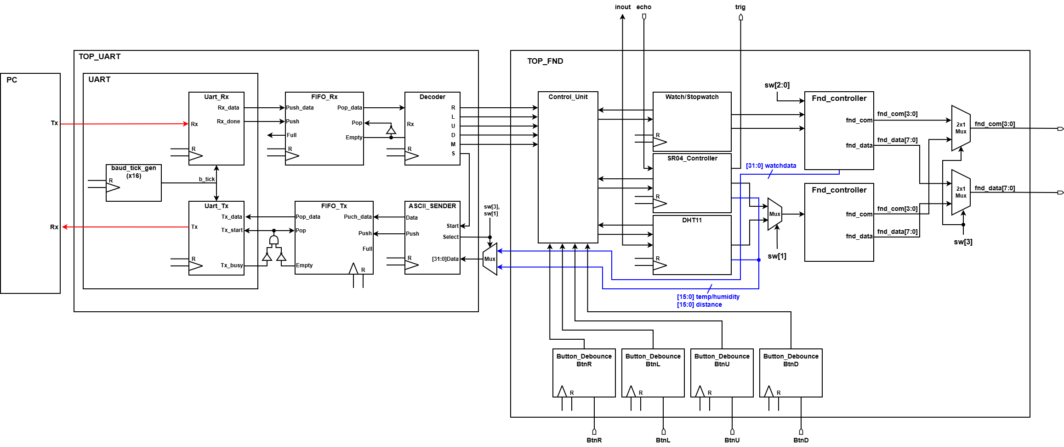
전체 Block-Diagram

Slide 6
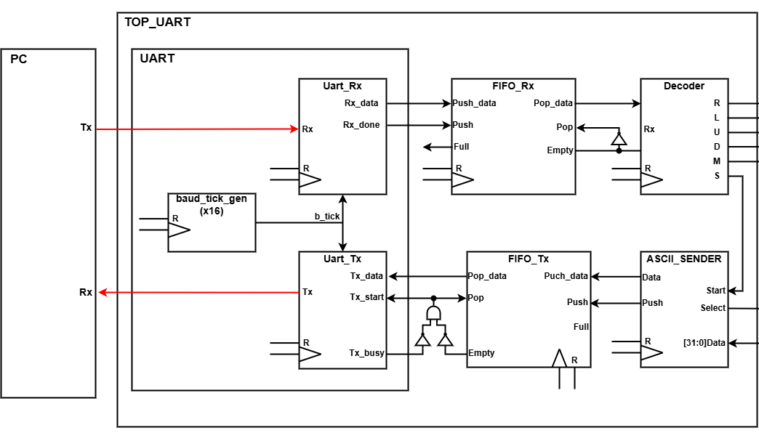
Top Uart
UART Loopback 구조
Top Fnd
Control unit
Uart_RX | output
R | btnR
L | btnL
U | btnU
D | btnD
M | rst
S | Sender start

Slide 7
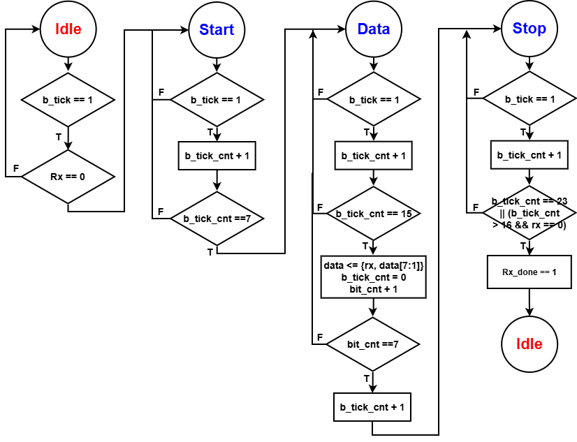
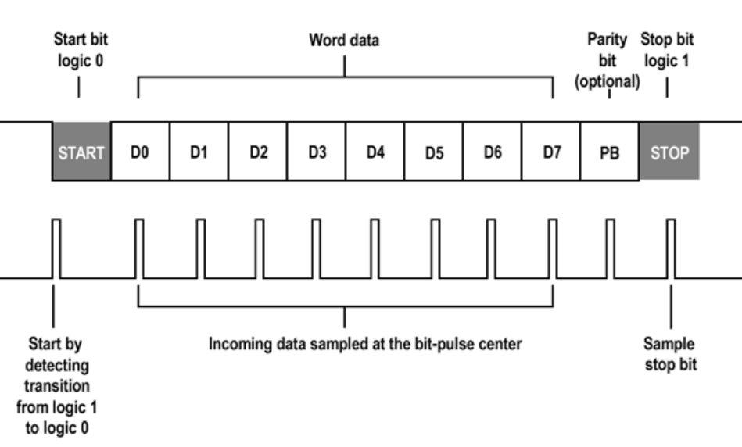
Top Uart
Uart_Rx_ASM
16배 오버 샘플링으로
Data Bit의 중앙 샘플링 확보

Slide 8
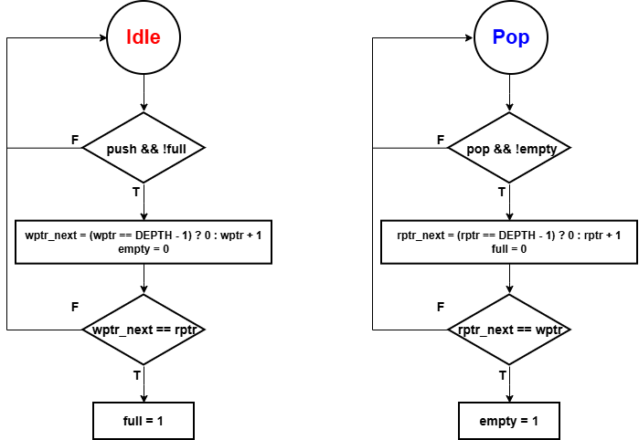
Top Uart
FIFO_Rx_ASM

Slide 9
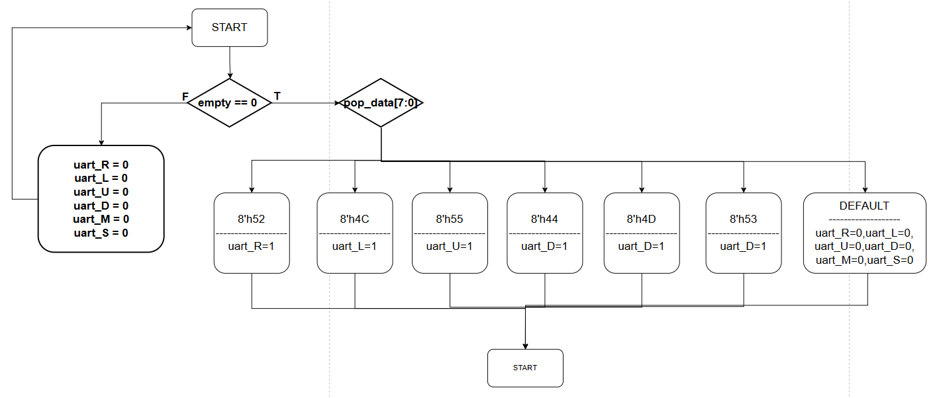
Top Uart
Decoder_ASM
Case문

Slide 10
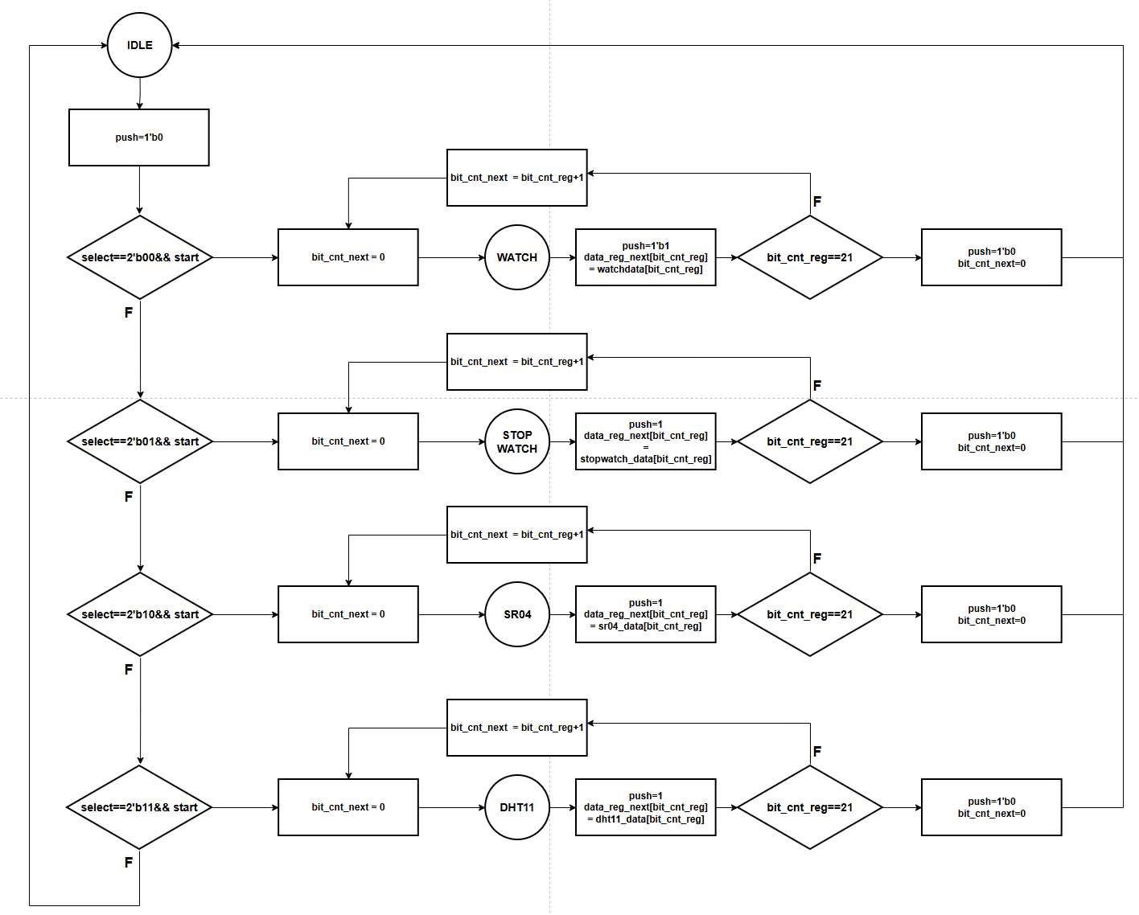
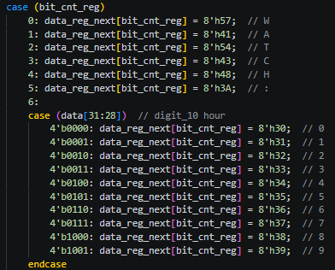
Top Uart
ASCII_Sender_ASM
모든 데이터를 [31:0]으로 입력 받아
Addres [20:0] data로 fifo에 출력

Slide 11
Top Uart
FIFO_Tx_ASM

Slide 12
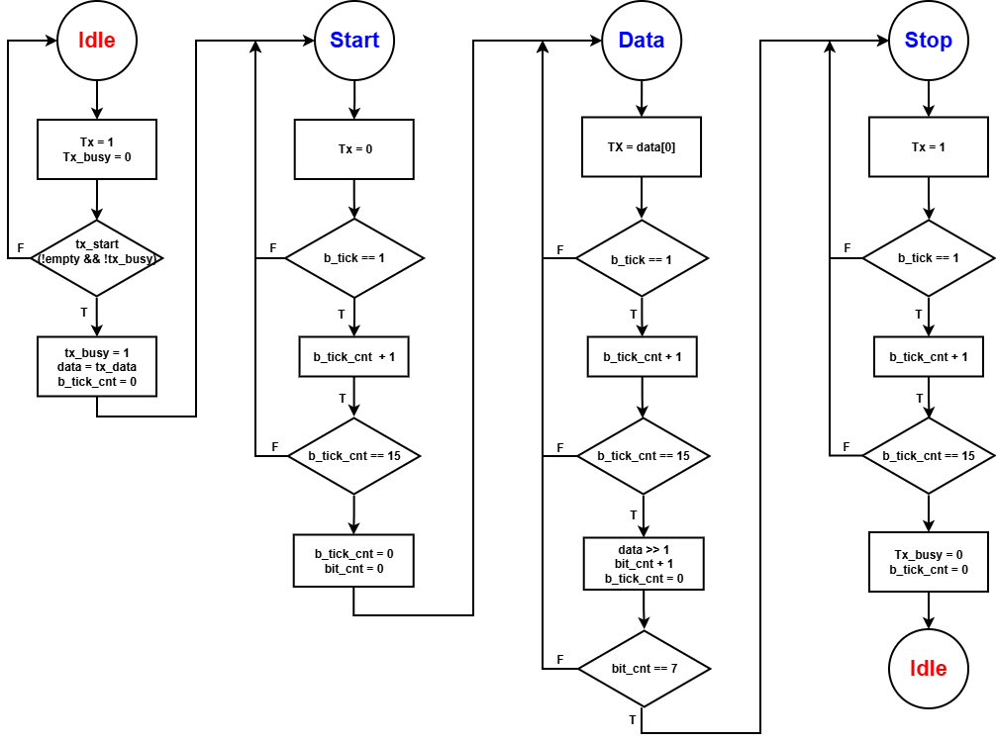
Top Uart
Uart_Tx_ASM

Slide 13
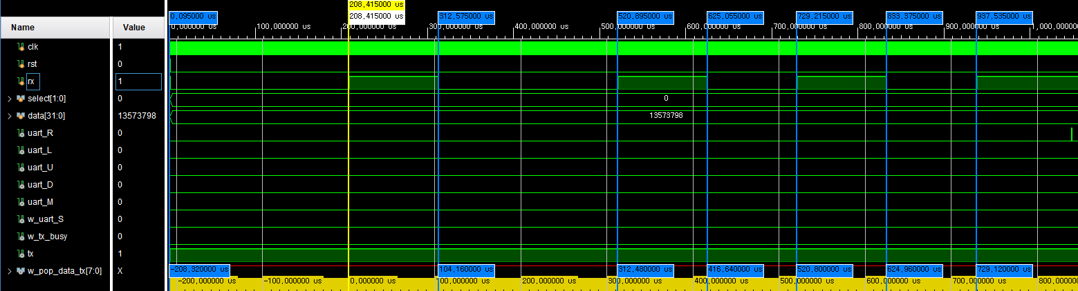
Top Uart
case 1. uart_rx 출력
Start bit
STOP bit
0 0 1 0 0 1 0 1 0
문자 | Hex | Binary | LSB→MSB
R | 52 | 01010010 | 01001010
L | 4C | 01001100 | 00110010
U | 55 | 01010101 | 10101010
D | 44 | 01000100 | 00100010
M | 4D | 01001101 | 10110010
S | 53 | 01010011 | 11001010

Slide 14
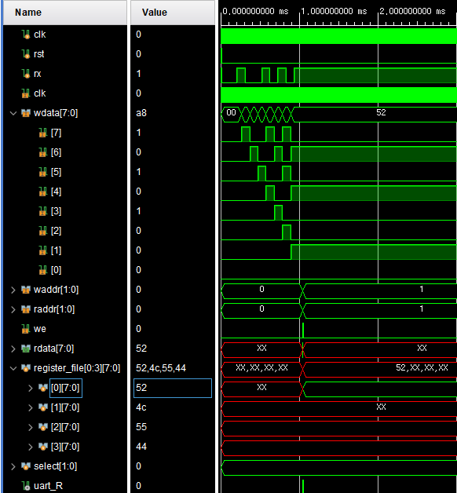
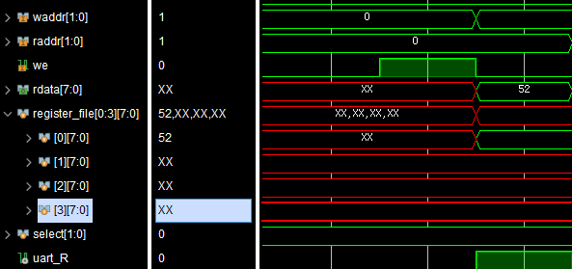
Top Uart
case 1. uart_rx 출력
wdata를 8비트를 입력 받은 후 we가 1이 되고
1clk 후 register_file[waddr]에 rx 값이 입력 되어
Uart_R을 출력

Slide 15
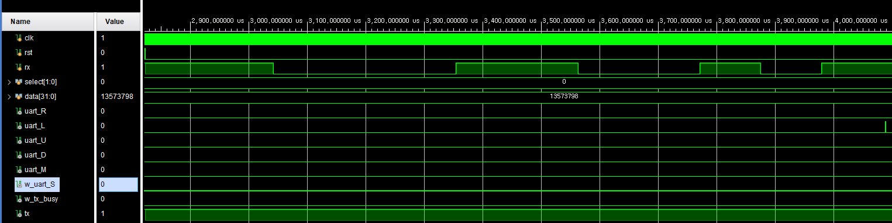
Top Uart
case 1. uart_rx 출력
Start bit
STOP bit
0 0 0 1 1 0 0 1 0 1
문자 | Hex | Binary | LSB→MSB
R | 52 | 01010010 | 01001010
L | 4C | 01001100 | 00110010
U | 55 | 01010101 | 10101010
D | 44 | 01000100 | 00100010
M | 4D | 01001101 | 10110010
S | 53 | 01010011 | 11001010

Slide 16
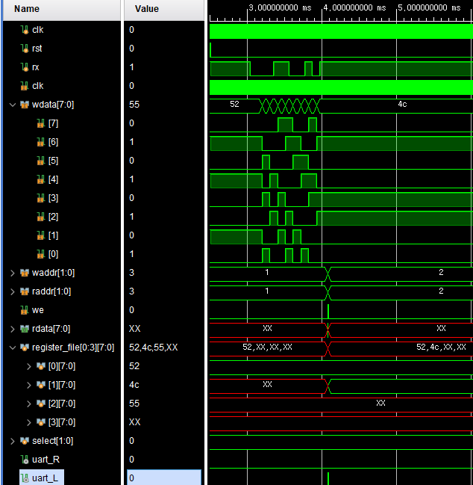
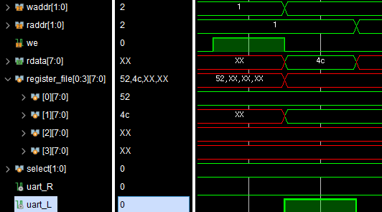
Top Uart
case 1. uart_rx 출력
wdata를 8비트를 입력 받은 후 we가 1이 되고
1clk 후 register_file[waddr]에 rx 값이 입력 되어
Uart_L을 출력

Slide 17
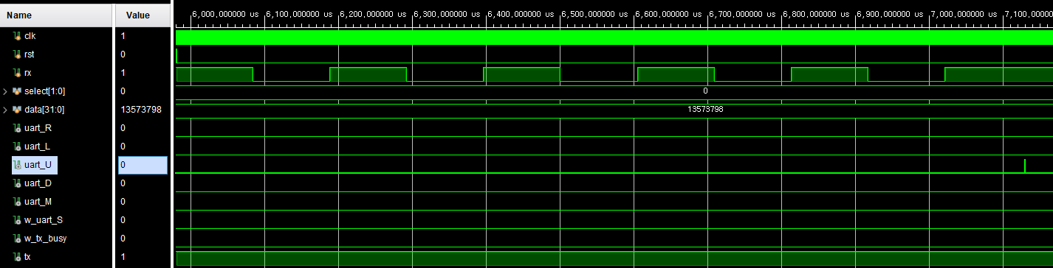
Top Uart
case 1. uart_rx 출력
Start bit
STOP bit
0 1 0 1 0 1 0 1 0
1
문자 | Hex | Binary | LSB→MSB
R | 52 | 01010010 | 01001010
L | 4C | 01001100 | 00110010
U | 55 | 01010101 | 10101010
D | 44 | 01000100 | 00100010
M | 4D | 01001101 | 10110010
S | 53 | 01010011 | 11001010

Slide 18
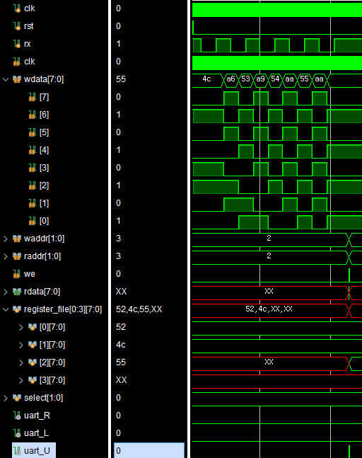
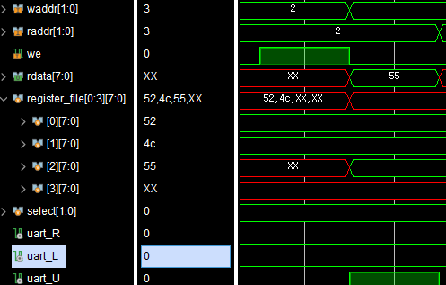
Top Uart
case 1. uart_rx 출력
wdata를 8비트를 입력 받은 후 we가 1이 되고
1clk 후 register_file[waddr]에 rx 값이 입력 되어
Uart_U을 출력

Slide 19
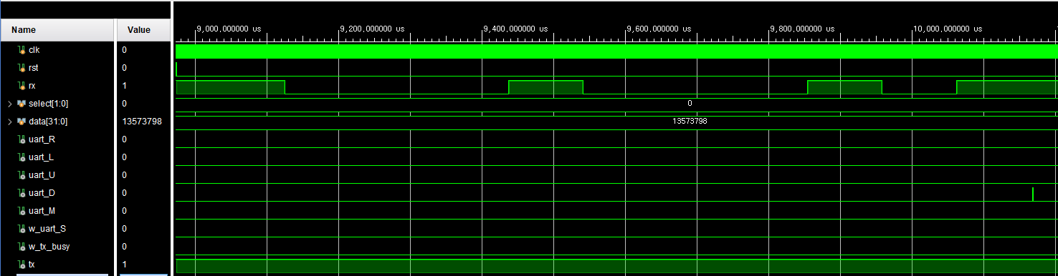
Top Uart
case 1. uart_rx 출력
Start bit
STOP bit
0 0 0 1 0 0 0 1 0
1
문자 | Hex | Binary | LSB→MSB
R | 52 | 01010010 | 01001010
L | 4C | 01001100 | 00110010
U | 55 | 01010101 | 10101010
D | 44 | 01000100 | 00100010
M | 4D | 01001101 | 10110010
S | 53 | 01010011 | 11001010

Slide 20
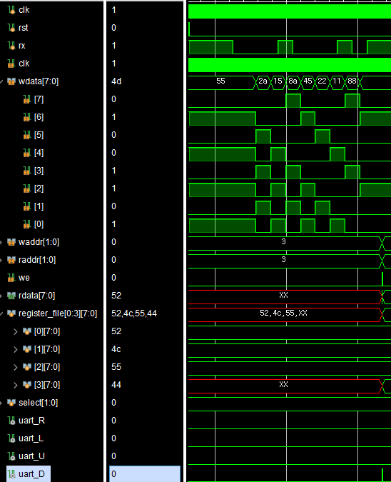
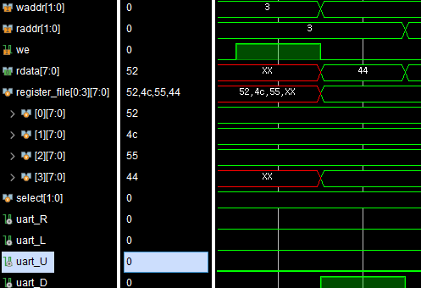
Top Uart
case 1. uart_rx 출력
wdata를 8비트를 입력 받은 후 we가 1이 되고
1clk 후 register_file[waddr]에 rx 값이 입력 되어
Uart_U를 출력

Slide 21
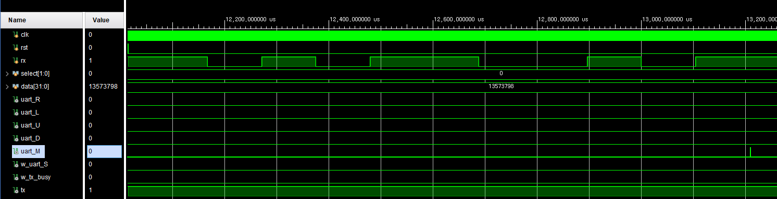
Top Uart
case 1. uart_rx 출력
Start bit
STOP bit
0 1 0 1 1 0 0 1 0 1
문자 | Hex | Binary | LSB→MSB
R | 52 | 01010010 | 01001010
L | 4C | 01001100 | 00110010
U | 55 | 01010101 | 10101010
D | 44 | 01000100 | 00100010
M | 4D | 01001101 | 10110010
S | 53 | 01010011 | 11001010

Slide 22
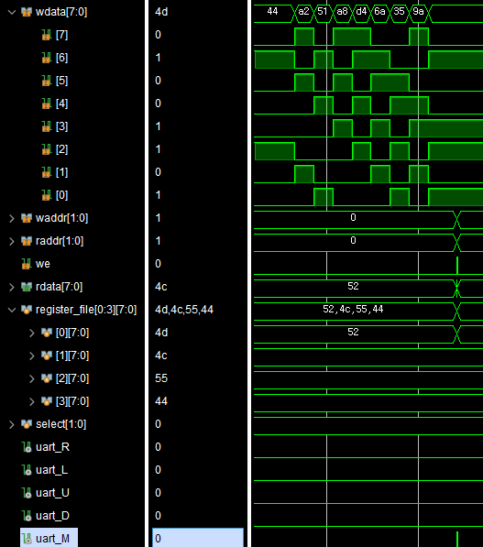
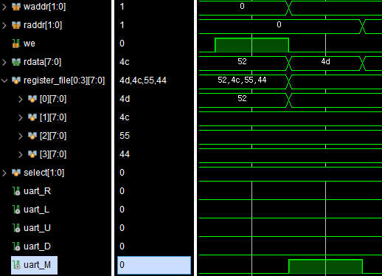
Top Uart
case 1. uart_rx 출력
wdata를 8비트를 입력 받은 후 we가 1이 되고
1clk 후 register_file[waddr]에 rx 값이 입력 되어
Uart_M을 출력

Slide 23
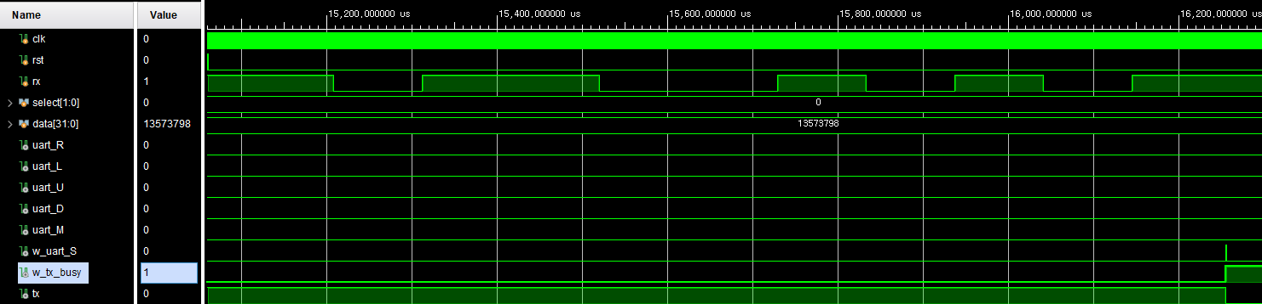
Top Uart
case 1. uart_rx 출력
Start bit
STOP bit
0 1 1 0 0 1 0 1 0 1
문자 | Hex | Binary | LSB→MSB
R | 52 | 01010010 | 01001010
L | 4C | 01001100 | 00110010
U | 55 | 01010101 | 10101010
D | 44 | 01000100 | 00100010
M | 4D | 01001101 | 10110010
S | 53 | 01010011 | 11001010

Slide 24
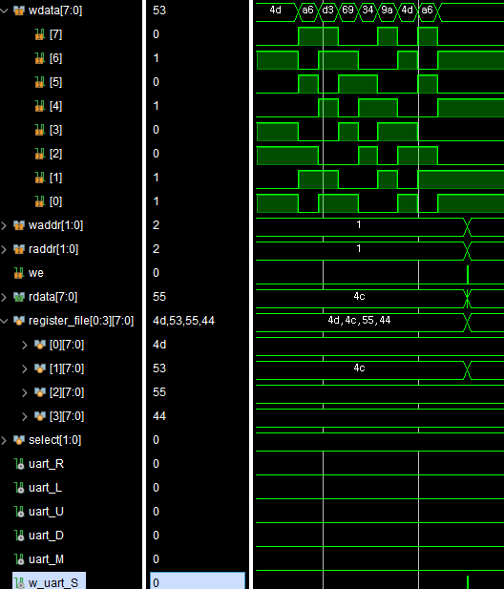
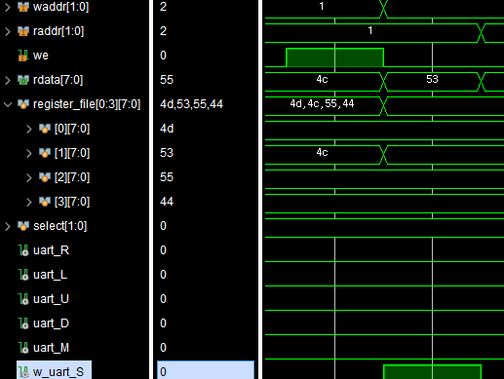
Top Uart
case 1. uart_rx 출력
wdata를 8비트를 입력 받은 후 we가 1이 되고
1clk 후 register_file[waddr]에 rx 값이 입력 되어
Uart_S을 출력

Slide 25
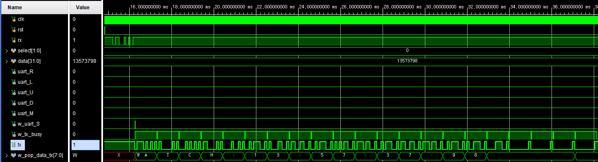
Top Uart
Case2. uart_s -> data를 tx 출력
문자 | Hex | Binary | LSB→MSB
W | 57 | 01010111 | 1 1 1 0 1 0 1 0
A | 41 | 01000001 | 1 0 0 0 0 0 1 0
T | 54 | 01010100 | 0 0 1 0 1 0 1 0
C | 43 | 01000011 | 1 1 0 0 0 0 1 0
H | 48 | 01001000 | 0 0 0 1 0 0 1 0
: | 3A | 00111010 | 0 1 0 1 1 1 0 0
문자 | Hex | Binary | LSB→MSB
1 | 31 | 00110001 | 1 0 0 0 1 1 0 0
3 | 33 | 00110011 | 1 1 0 0 1 1 0 0
5 | 35 | 00110101 | 1 0 1 0 1 1 0 0
7 | 37 | 00110111 | 1 1 1 0 1 1 0 0
8 | 38 | 00111000 | 0 0 0 1 1 1 0 0
9 | 39 | 00111001 | 1 0 0 1 1 1 0 0

Slide 26
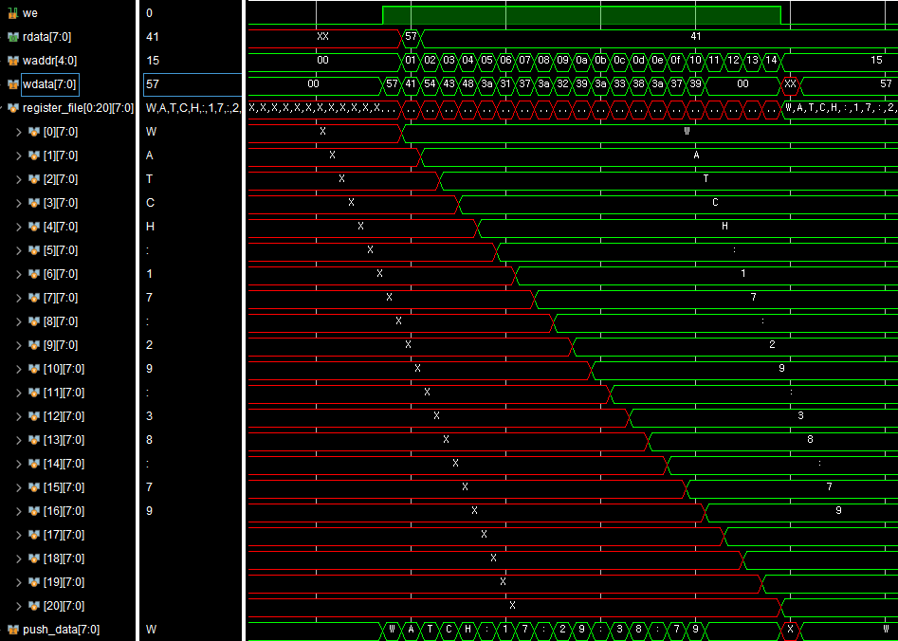
Top Uart
Case2. uart_s -> data를 tx 출력
Push_data가 1clk 이후
Register_file[waddr]에 입력

Slide 27
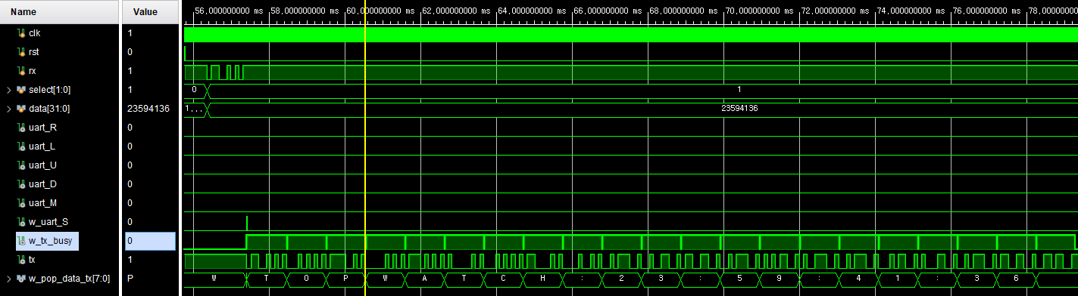
Top Uart
Case2. uart_s -> data를 tx 출력
문자 | Hex | Binary | LSB→MSB
S | 53 | 01010011 | 1 1 0 0 1 0 1 0
T | 54 | 01010100 | 0 0 1 0 1 0 1 0
O | 4F | 01001111 | 1 1 1 1 0 0 1 0
P | 50 | 01010000 | 0 0 0 0 1 0 1 0
W | 57 | 01010111 | 1 1 1 0 1 0 1 0
A | 41 | 01000001 | 1 0 0 0 0 0 1 0
T | 54 | 01010100 | 0 0 1 0 1 0 1 0
C | 43 | 01000011 | 1 1 0 0 0 0 1 0
H | 48 | 01001000 | 0 0 0 1 0 0 1 0
: | 3A | 00111010 | 0 1 0 1 1 1 0 0
2 | 32 | 00110010 | 0 1 0 0 1 1 0 0
문자 | Hex | Binary | LSB→MSB
3 | 33 | 00110011 | 1 1 0 0 1 1 0 0
: | 3A | 00111010 | 0 1 0 1 1 1 0 0
5 | 35 | 00110101 | 1 0 1 0 1 1 0 0
9 | 39 | 00110011 | 1 0 0 1 1 1 0 0
: | 3A | 00111010 | 0 1 0 1 1 1 0 0
4 | 34 | 00110100 | 0 0 1 0 1 1 0 0
1 | 31 | 00110001 | 1 0 0 0 1 1 0 0
: | 3A | 00111010 | 0 1 0 1 1 1 0 0
3 | 33 | 00110011 | 1 1 0 0 1 1 0 0
6 | 36 | 00110110 | 0 1 1 0 1 1 0 0

Slide 28
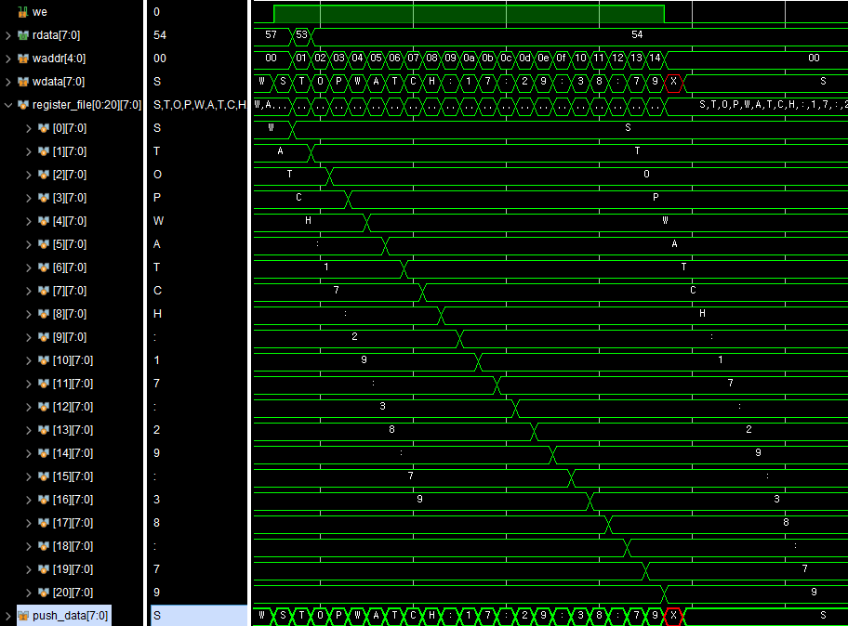
Top Uart
Case2. uart_s -> data를 tx 출력
Push_data가 1clk 이후
Register_file[waddr]에 입력

Slide 29
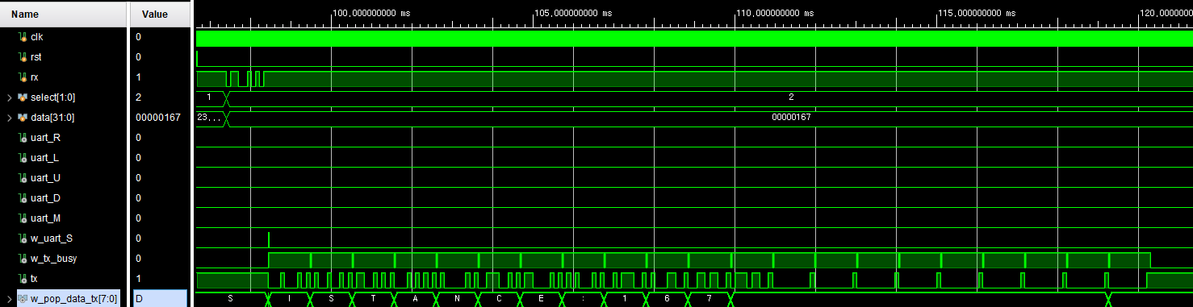
Top Uart
Case2. uart_s -> data를 tx 출력
문자 | Hex | Binary | LSB→MSB
D | 44 | 01000100 | 0 0 1 0 0 0 1 0
I | 49 | 01001001 | 1 0 0 1 0 0 1 0
S | 53 | 01010011 | 1 1 0 0 1 0 1 0
T | 54 | 01010100 | 0 0 1 0 1 0 1 0
A | 41 | 01000001 | 1 0 0 0 0 0 1 0
N | 4E | 01001110 | 0 1 1 1 0 0 1 0
문자 | Hex | Binary | LSB→MSB
C | 43 | 01000011 | 1 1 0 0 0 0 1 0
E | 45 | 01000101 | 1 0 1 0 0 0 1 0
: | 3A | 00111010 | 0 1 0 1 1 1 0 0
1 | 31 | 00110001 | 1 0 0 0 1 1 0 0
6 | 36 | 00110110 | 0 1 1 0 1 1 0 0
7 | 37 | 00110111 | 1 1 1 0 1 1 0 0

Slide 30
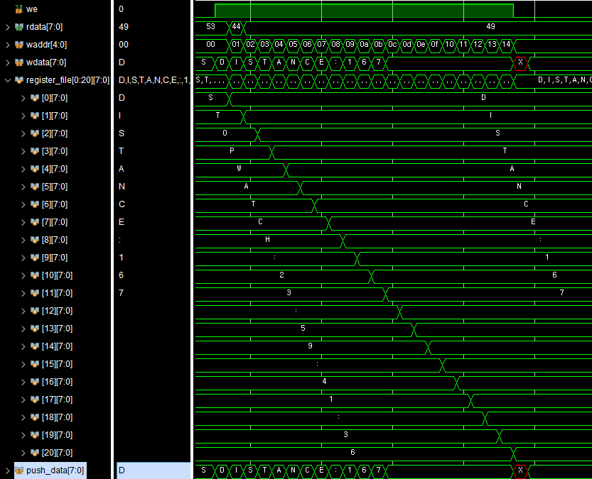
Top Uart
Case2. uart_s -> data를 tx 출력
wdata가 1clk 이후
Register_file[waddr]에 입력

Slide 31
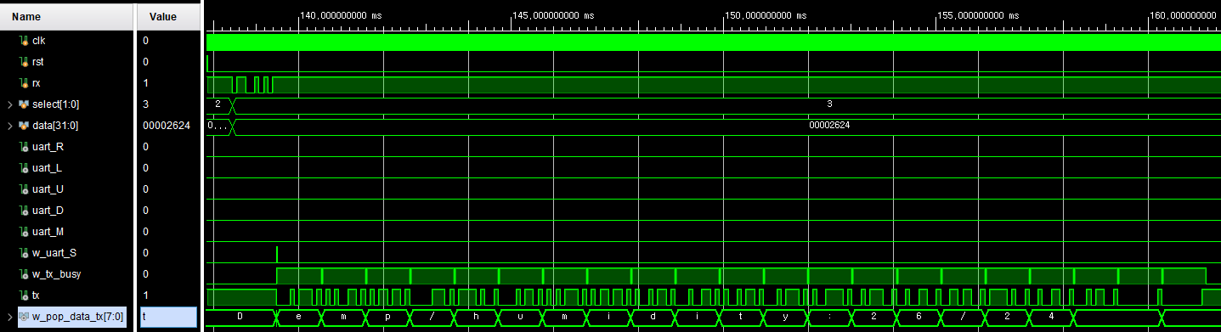
Top Uart
Case2. uart_s -> data를 tx 출력
문자 | Hex | Binary | LSB→MSB
T | 54 | 01010100 | 0 0 1 0 1 0 1 0
E | 45 | 01000101 | 1 0 1 0 0 0 1 0
M | 4D | 01001101 | 1 0 1 1 0 0 1 0
P | 50 | 01010000 | 0 0 0 0 1 0 1 0
/ | 2F | 00101111 | 1 1 1 1 0 1 0 0
H | 48 | 01001000 | 0 0 0 1 0 0 1 0
U | 55 | 01010101 | 1 0 1 0 1 0 1 0
M | 4D | 01001101 | 1 0 1 1 0 0 1 0
I | 49 | 01001001 | 1 0 0 1 0 0 1 0
D | 44 | 01000100 | 0 0 1 0 0 0 1 0
문자 | Hex | Binary | LSB→MSB
I | 49 | 01001001 | 1 0 0 1 0 0 1 0
T | 54 | 01010100 | 0 0 1 0 1 0 1 0
Y | 59 | 01011001 | 1 0 0 1 1 0 1 0
: | 3A | 00111010 | 0 1 0 1 1 1 0 0
2 | 32 | 00110010 | 0 1 0 0 1 1 0 0
6 | 36 | 00110110 | 0 1 1 0 1 1 0 0
/ | 2F | 00101111 | 1 1 1 1 0 1 0 0
2 | 32 | 00110010 | 0 1 0 0 1 1 0 0
4 | 34 | 00110100 | 0 0 1 0 1 1 0 0

Slide 32
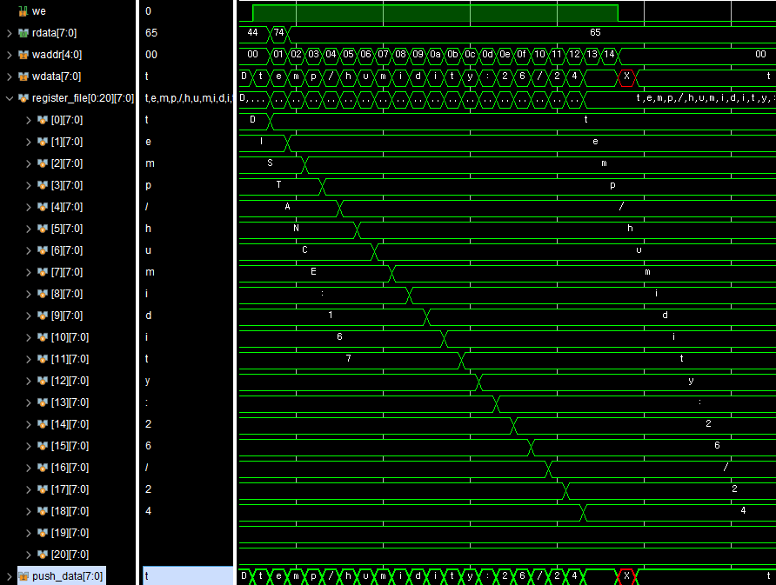
Top Uart
Case2. uart_s -> data를 tx 출력
wdata가 1clk 이후
Register_file[waddr]에 입력

Slide 33
Top_Fnd - 전체 Block diagram
stopwatch/watch 데이터와 sensor 데이터를 각각 독립된 FND로 구성하고,
sw[3]을 이용해 출력 경로를 선택하도록 구현함.

Slide 34
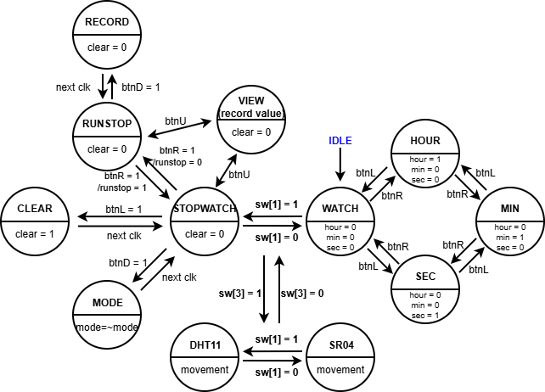
Top_Fnd – FSM (Control Unit)
기존 Stopwatch/Watch FSM에서 센서부 추가.
sw[2] | sw[1] | sw[0]
24h: 0 | WATCH : 0 | sec/msec : 0
am/pm : 1 | STOPWATCH : 1 | min/hour : 1
sw[3] | sw[1] | -
1 | 0 | SR04
1 | 1 | DHT11

Slide 35
Top_Fnd – Simulation Scenario
<Verification Check Point>
sw 입력을 순차적으로 변경하여 WATCH, STOPWATCH, SR04, DHT11 표시 모드가 정상적으로 선택되는지 확인.
이후 sensor mode에서 WATCH 상태로 복귀한 뒤, btnR/btnL 입력을 통해 HOUR, MIN, SEC 수정 상태 전이를 검증.
각 구간에서 c_state, fnd_data, w_fnd_data_main/sensor, w_btnR/L, w_c_hour/min/sec, w_blink_sel을 확인.

Slide 36
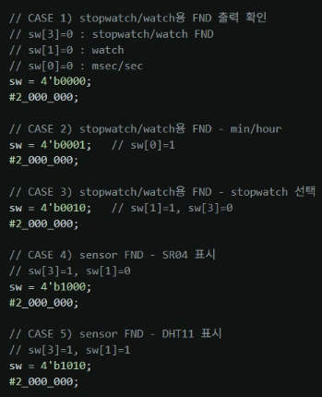
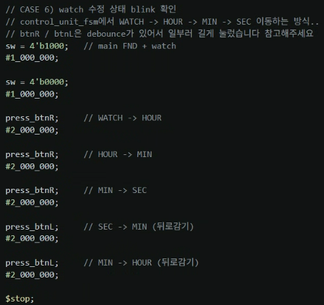
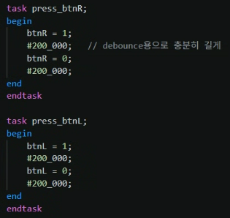
Top_Fnd – Simulation Scenario
버튼을 누르는 동작을 함수처럼 만든 task.
시뮬레이션 진행 순서 testbench code.

Slide 37
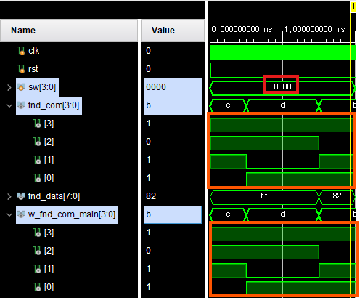
Top_Fnd – Simulation Result
case 1. Stopwatch/Watch용 FND 출력 선택 (sw = 0000, WATCH mode)
sw = 0000 입력에 의해, FND는 stopwatch/watch용 경로로 선택됨.
이때 sensor 경로(w_fnd_data_sensor)는 내부적으로 동작하더라도, sw[3]=0 조건에 의해 최종 출력에 반영되지 않음.

Slide 38
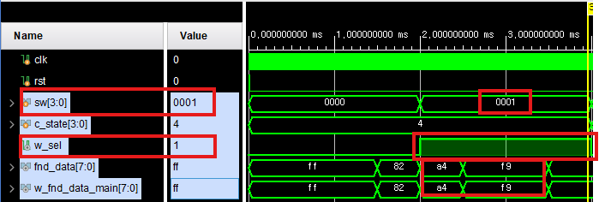
Top_Fnd – Simulation Result
case 2. WATCH mode에서 min/hour 표시 선택 (sw = 0001, WATCH mode)
sw = 0001 입력 시 FSM은 WATCH 상태(c_state = 4)를 유지하며,
w_sel=1(sw = 0001)에 의해 FND 출력이 msec/sec에서 min/hour 표시로 전환됨.
이때 fnd_data와 w_fnd_data_main이 동일하게 나타나며, stopwatch/watch용 FND 경로가 정상 동작함을 확인.

Slide 39
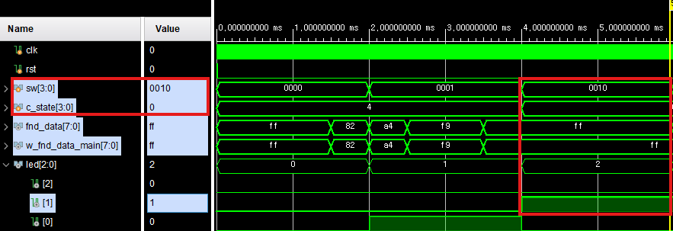
Top_Fnd – Simulation Result
case 3. STOPWATCH mode 전환 및 FND 출력 확인 (sw = 0010, STOPWATCH mode)
sw = 0010 입력 시 FSM은 STOPWATCH 상태(c_state = 0)로 전이되며,
led[1] = sw[1]에 의해 stopwatch 모드 선택이 시각적으로 확인됨.
이때 fnd_data는 w_fnd_data_main을 따라 stopwatch/watch용 FND 데이터가 정상적으로 출력됨을 확인함.

Slide 40
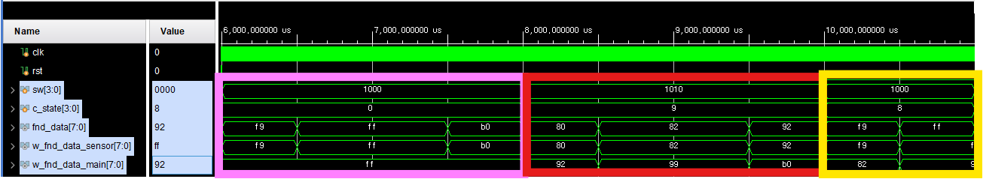
Top_Fnd – Simulation Result
case 4. Sensor mode 전환 및 FSM 상태 전이 확인 (sw = 1000 -> 1010 -> 0000)
현재 상황: sw : 1000 → 1010 → 1000 / c_state : 0 -> 9 -> 8
sw = 1000인데 c_state = 0인 구간
sw = 1000은 sw[3] = 1 (sensor FND 선택), sw[1] = 0 (SR04 선택)을 의미.
따라서, fnd_data = w_fnd_data_sensor
즉, 스위치는 SR04로 바뀌었으나, FSM이 아직 직전 상태인 STOPWATCH 상태.
이러한 현상의 발생 이유는, state가 posedge에서 바뀌도록 testbench를 작성했기 때문.

Slide 41
Top_Fnd – Simulation Result
case 4. Sensor mode 전환 및 FSM 상태 전이 확인 (sw = 1000 -> 1010 -> 0000)
현재 상황: sw : 1000 → 1010 → 1000 / c_state : 0 -> 9 -> 8
2. sw = 1010, c_state = 9인 구간
sw = 1010은 sw[3] = 1 (sensor FND 선택), sw[1] = 1 (DHT11 선택)을 의미.
fnd_data는 sensor FND의 DHT11 출력값을 따라감.
즉, 앞구간의 w_fnd_data_sensor 값과 달라짐. (SR04 -> DHT11)

Slide 42
Top_Fnd – Simulation Result
case 4. Sensor mode 전환 및 FSM 상태 전이 확인 (sw = 1000 -> 1010 -> 0000)
현재 상황: sw : 1000 → 1010 → 1000 / c_state : 0 -> 9 -> 8
3. sw = 1000, c_state = 8인 구간
sw = 1000은 sw[3] = 1 (sensor FND 유지), sw[1] = 0 (다시 SR04 선택)을 의미.
즉, DHT11에서 SR04로 정상 전이. sensor FND는 다시 SR04 값을 출력함.

Slide 43
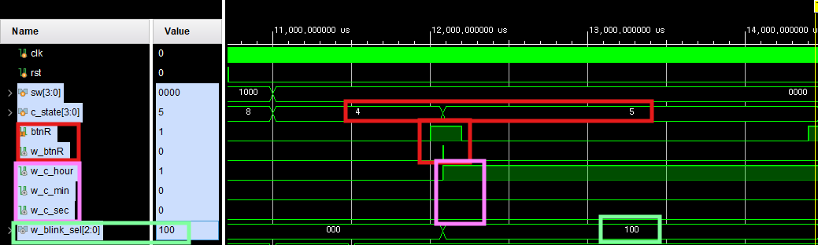
Top_Fnd – Simulation Result
case 5. WATCH -> HOUR 상태 전이 및 시간 수정 모드 진입 (btnR 입력)
WATCH 상태(c_state = 4)에서 btnR 입력이 인가되면 debounce 및 clk 동기화를 거친 w_btnR pulse가 발생하고,
이에 따라 FSM이 HOUR 상태(c_state = 5)로 전이됨.
이때 w_c_hour가 활성화되어 시간(hour) 수정 모드로 진입하며, w_blink_sel = 100을 통해 hour 자릿수가 blink됨을 확인하였다.

Slide 44
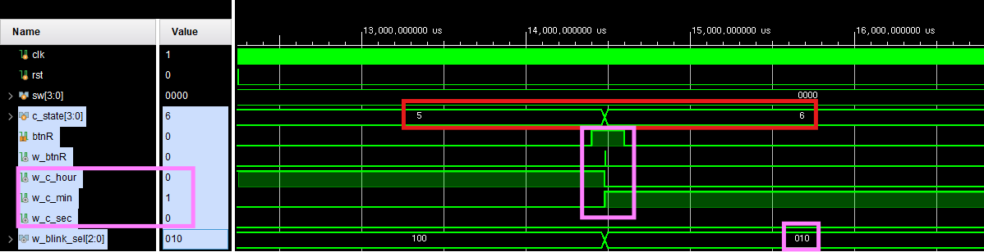
Top_Fnd – Simulation Result
case 6. HOUR -> MIN 상태 전이 및 시간 수정 모드 진입 (btnR 입력)
HOUR 상태(c_state = 5)에서 btnR 입력이 인가되면 w_btnR pulse에 의해 FSM이 MIN 상태(c_state = 6)로 전이된다.
이때 w_c_min이 활성화되어 분(minute) 수정 모드로 진입하며, w_blink_sel이 100에서 010으로 변경되어 분 자릿수가 blink됨을 확인하였다.

Slide 45
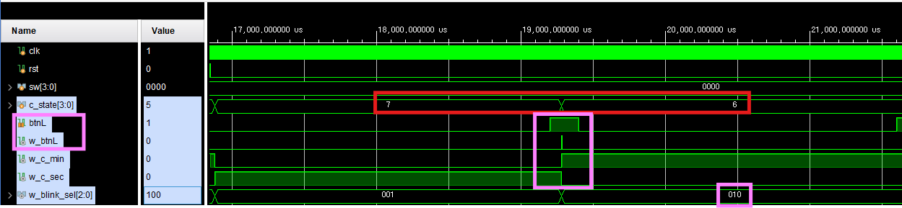
Top_Fnd – Simulation Result
case 7. SEC -> MIN 상태 전이 및 분 수정 모드 복귀 (btnL 입력)
SEC 상태(c_state = 7)에서 btnL 입력이 인가되면 w_btnL pulse에 의해 FSM이 MIN 상태(c_state = 6)로 전이된다.
이때 w_c_sec은 비활성화되고 w_c_min이 활성화되며, w_blink_sel이 001에서 010으로 변경되어 분 자릿수가 다시 blink됨을 확인하였다.

Slide 46
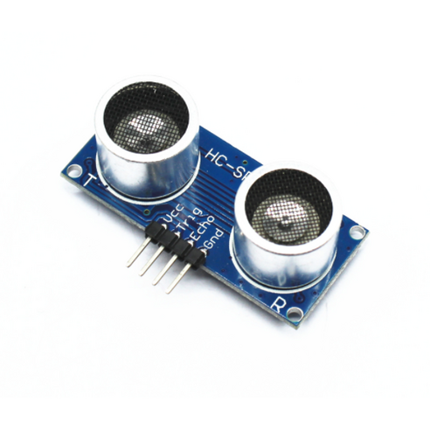
SR04 - 센서 Spec.
측정 거리 : 2cm ~ 400cm
정확도 : 약 ±3mm
측정 각도: 약 15
동작 주파수 : 40kHz 초음파
거리 계산식(cm) : Echo 시간(us) / 58
측정 주기 : 최소 60ms 간격 권장 (오동작 방지)
SR04 초음파 센서

Slide 47
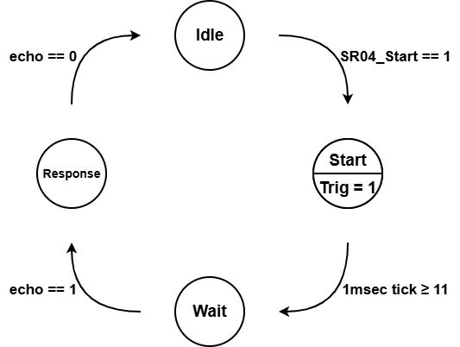
SR04 - FSM
IDLE: 15초 대기 후 SR04_start = 1일 때 측정 시작
START: trig = 1 출력. 약 10us 유지 후 WAIT 전이
WAIT: trig = 0 출력. echo = 1일 때까지 대기
RESPONSE: echo = 0 되면 거리 계산.
Distance(cm) = time(us) / 58

Slide 48
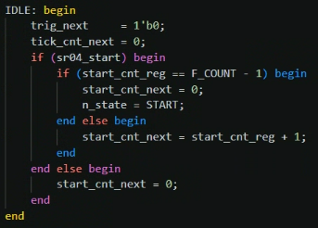
SR04 – 15초 counter logic 추가
sr04_start가 1로 유지되는 동안 start_cnt_reg가 계속 증가하고, 카운터가 15초에 해당하는 값에 도달하면 START 상태로 넘어가서 초음파 측정을 시작함.
15초가 되기 전까지는 IDLE 상태에 머물면서 trig는 0으로 유지.
즉, 이 로직은 sr04_start 입력이 들어와도 바로 측정하지 않고, 측정 간격을 15초로 확보한 뒤 초음파 측정을 시작하도록 하는 부분임.
SR04가 연속적으로 너무 자주 동작하는 상황을 방지할 이를 통해 수 있음.

Slide 49
SR04 – Simulation Scenario
<Verification Check Point>
1. trig가 START 구간에서 실제로 1이 되는지 확인.
2. echo = 1일 때 FSM이 RESPONSE 상태(c_state = 3)로 전이되고, RESPONSE 구간에서 tick_cnt_reg가 증가하는지 확인.
3. echo가 끝난 뒤 distance가 20 근처로 저장되는지 확인한다. testbench에서 echo를 1160us 동안 High로 설정했으므로, distance = 1160 / 58 = 20cm가 출력되는지 확인한다.

Slide 50
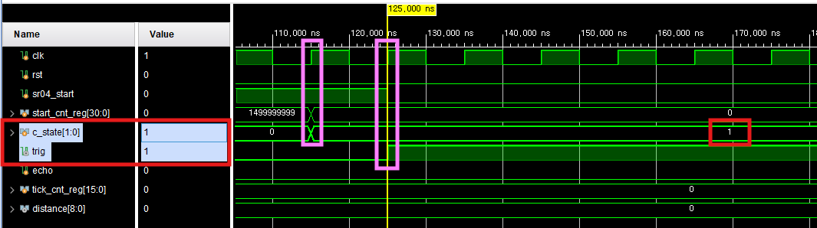
SR04 – Simulation Result
case 1. trig가 START 구간에서 실제로 1이 되는지 확인
FSM이 IDLE에서 START 상태(c_state = 1)로 전이되면 trig가 1로 출력되는 것 확인.

Slide 51

SR04 – Simulation Result
case 2. echo = 1일 때 FSM이 RESPONSE 상태로 바뀐 후, tick_cnt_reg 증가 여부 확인.
WAIT 상태(c_state = 2)에서 echo가 1로 입력되면 FSM이 RESPONSE 상태(c_state = 3)로 전이되고, 이 구간에서 tick_cnt_reg가 1씩 증가하는 것을 확인할 수 있음.
이는 echo High 구간 동안 시간을 정상적으로 카운트하고 있음을 의미함.

Slide 52


SR04 – Simulation Result
case 3. echo가 끝난 뒤 distance가 20으로 저장되는지 확인
echo = 0이 되는 시점에 tick_cnt_reg 값이 distance로 계산되어 저장되며,
testbench에서 echo를 약 1160us 동안 High로 설정했기 때문에 distance = 1160 / 58 = 20으로 계산되어 출력되는 것을 확인할 수 있음.

Slide 53

DHT11 - 센서 Spec.
측정 항목 : 온도 / 습도
습도 측정 범위 : 20 ~ 90% RH
온도 측정 범위 : 0 ~ 50℃
습도 정확도 : ±5% RH
온도 정확도 : ±2℃
동작 전압 : 3~5.5V
DHT11 온습도 센서

Slide 54

DHT11 - FSM
IDLE에서 시작 신호를 기다린 뒤, START에서 dht11=0이 되며 측정 시작.
이후 WAIT에서 다시 dht11=1로 전환.
SYNCL에서는 응답 low 구간 이후 high 전환을 확인하는 상태이며, SYNCH는 응답 high 구간 이후 low 전환을 확인.
이후 DATA_SYNC, DATA_COUNT, DATA_DECISION을 반복하면서 40비트 데이터를 수신하고 0 또는 1로 판별.
모든 데이터 수신이 끝나면 STOP을 거쳐 다시 IDLE로 복귀한다.

Slide 55

DHT11 – synchronizer logic 추가 & valid logic 설명
<Synchronizer>
외부 비동기 입력인 dht11을 2단 flip-flop으로 동기화 한 뒤 사용하였고, 이는 입력 변화에 따른 불안정한 상태 판별을 줄이기 위해 사용함.
checksum
8bit
습도 정수부
8bit
습도 소수부
8bit
온도 정수부
8bit
온도 소수부
8bit
<valid>
수신한 40비트 데이터의 마지막 8bit(checksum)가 앞의 4Byte 합과 같은지 검사하는 로직.
같으면 valid = 1, 다르면 valid = 0.

Slide 56





DHT11 - Simulation Scenario
DHT11 센서의 동작을 가상으로 구현하기 위해 목표 습도와 온도를 60, 25로 설정.
DHT11 datasheet에 따라
80us low와 80us high 응답 구간 구현.
Test 후에 humidity, temperature, valid 값을
콘솔창에 출력.
<TEST PASS>
<TEST FAIL>

Slide 57

DHT11 - Simulation Result
case 1. reset 해제 후 start counter 동작 확인
rst = 0 신호와 함께 dht11_start가 1로 올라오는 것을 확인함.
이후 start_cnt_reg 값이 증가하며 DHT11 측정 시작을 위한 준비 동작이 정상적으로 수행됨을 확인함.

Slide 58


DHT11 - Simulation Result
case 2. START 상태 진입 확인
c_state가 START로 진입하면서 dht11이 low로 내려감.
동시에 tick_cnt_reg가 증가하는 것을 통해 DHT11 시작 신호 생성이 정상적으로 수행됨을 확인함.

Slide 59


DHT11 - Simulation Result
case 3. DHT11 RESPONSE low 구간(80us) 확인
io_oe = 1로 활성화하여 testbench가 DHT11 데이터 라인을 직접 구동하게 함.
이때 io_oe = 1이면 dht11 = dht_sensor_data, io_oe = 0이면 dht11 = high impedence로 설정.
이후 dht_sensor_data = 0을 인가하여 dht11 라인이 80us 동안 low 상태를 유지하는 것을 확인함.

Slide 60

DHT11 - Simulation Result
case 4. 각 비트 수신 & 40bit 데이터 수신 및 state 전이 확인
DATA_SYNC(5) -> DATA_COUNT(6) ->
DATA_DECISION(7) 반복
bit_cnt_reg가 39에 도달할 시 STOP(8) 상태로 전이.
FSM은 5 -> 6 -> 7 상태를 반복하며 각 비트를 수신하고, bit_cnt_reg를 증가시키면서 data_reg에 데이터를 누적 저장함.
bit_cnt_reg = 39에서 STOP 상태로 전이하는 것을 통해 40비트 데이터 수신 완료를 확인함.

Slide 61

DHT11 - Simulation Result
case 5. 수신 종료 및 PASS 결과 확인
마지막 비트 수신 후 STOP -> IDLE로 복귀하며, 최종적으로 humidity = 60, temperature = 25, valid = 1이 출력되는 것을 확인함.
이를 통해 DHT11 컨트롤러가 온습도 데이터 수신과 checksum 검증을 정상적으로 완료했음을 확인함.

Slide 62

FPGA Implementation Result

Slide 63

FPGA Implementation Result

Slide 64

FPGA Implementation Result

Slide 65
Troubleshooting
SR04 센서 불량 문제
원인 | 해결 방안 | 결과
SR04 센서에서 Echo 신호가 정상적으로 출력되지 않아 거리값이 304cm로 고정되는 문제 발생 (센서 불량) | FSM 및 연결 이상 없음 확인 후, 동일 환경에서 센서를 교체하여 테스트 수행 | 센서 교체 후 정상적인 Echo 신호 및 거리 측정 확인 → 하드웨어 불량으로 문제 해결

Slide 66


Troubleshooting
1.ascii_decoder를 FSM으로 구현
->즉시 출력 용도에 상태 저장 필요 X
2.상태 전이 때문에 출력이 한 사이클 늦어지거나
타이밍이 복잡해지는 문제 발생
->조합 디코더로 바꿔, 입력 즉시 one-hot 출력이 나오도록 수정

Slide 67



Troubleshooting
ASCII_SENDER multiple driven 문제
문제점 | 원인 | 개선방안
ascii_sender에서 문자열 생성과 송신 제어가 한 구조에 섞여 있어 데이터 흐름이 복잡함. | data_reg 갱신, bit_cnt_reg 증가, push_data 출력이 같은 흐름에서 동시에 처리되어 시점 구분이 불명확함. | 문자열 생성부와 송신 제어부를 분리하여, 데이터는 미리 준비하고 상태머신은 전송 시점만 담당하도록 구조를 단순화함.

Slide 68

Troubleshooting
FIFO_TX empty 상태 및 pop 판단
Data가 [31:0] 이 아닌 [20:0] 이기 때문에 pop 후
wptr 과 rptr 이 0으로 복귀하지 않음
두번째 status 부터
FIFO의 동작 이상

Slide 69


Troubleshooting
FIFO_TX empty 상태 및 pop 판단
전송 후 wptr,rptr
Reset 조건 추가

Slide 70

Troubleshooting
FIFO_TX empty 상태 및 pop 판단
두번째 이후도 정상 동작

Slide 71
고찰
FSM 기반 control unit과 datapath를 분리하고 UART·FIFO를 결합하여, 센서 데이터와 타이머 정보를 외부와 안정적으로 송수신할 수 있는 통합 시스템을 구현하였다.
또한 debounce, tick generator, FND 및 FIFO 버퍼링 구조를 통해 입력 노이즈와 데이터 손실을 최소화하며 전체 시스템의 신뢰성을 향상시켰다.

Slide 72
감사합니다

